Slide 1
Örnekler
İÇERİK:
Karnaugh Haritaları
Önemsiz (Don’t Care) Durumlar
Tablo Yöntemiyle İndirgeme
Devreleri Sadece NAND ya da NOR Kapılarıyla Gerçekleme
Decoder’ler
Multiplexer’lar

Slide 2
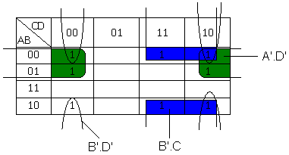
Örnek:
F(A,B,C,D) = ∑ (0,2,3,4,6,8,10,11) fonksiyonunu Karnaugh haritası yardımıyla indirgeyelim.
CD AB | 00 | 01 | 11 | 10
00 | 1 |  | 1 | 1
01 | 1 |  |  | 1
11
10 | 1 |  | 1 | 1
F(A,B,C,D) = A’D’+B’D’+B’C

Slide 3
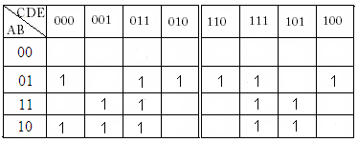
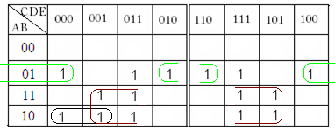
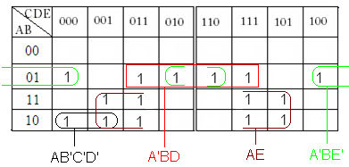
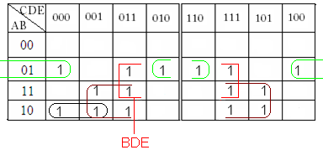
Örnek:
Aşağıda verilen Karnaugh haritası için 2 farklı indirgeme yapılabilmektedir. Bu indirgemeleri bulalım.
Minimum sayıda grup, maksimum sayıda minterm kuralına göre yandaki gruplar oluşturulabilir.

Slide 4

Örnek:
Bir alarm sistemi ile ilgili olarak kombinasyonel devre tasarımı yapılması isteniyor. Sistemin 3 girişi vardır. Bunlar sensörlerden gelen kapı kilitli (C), kapı açık (B) ve pencere açık (A) sinyalleridir. Kapı kilitli olmadığı müddetçe pencere ve kapı açılabilmektedir. Alarm sisteminin pencere veya kapı açıksa alarm sinyali (S) üretmesi istenmektedir.
C: Kapı kilitli ise 1 olmaktadır.
A: Pencere açıksa 1 olmaktadır.
B: Kapı açıksa 1 olmaktadır.
Kapı kilitliyse pencere veya kapı açılamayacağı kısıtı olduğundan önemsiz durumlar vardır.
AB C | 00 | 01 | 11 | 10
0 | 0 | 1 | 1 | 1
1 | 0 | x | x | x
S = A+B

Slide 5
Örnek:
f(a,b,c,d) = ∑( 1,4,6,7,8,9,10,11,15 )
f fonksiyonunun Quine-McCluskey yöntemi (tablo yöntemi) kullanılarak, asal ve asıl asal bileşenlerinin bulunması isteniyor.
Asal bileşenlerin bulunması;
 | a | b | c | d |  |  | a | b | c | d |  |  | a | b | c | d
1 | 0 | 0 | 0 | 1 | √ | 1-9 | - | 0 | 0 | 1 |  | 8-9-10-11 | 1 | 0 | - | -
4 | 0 | 1 | 0 | 0 | √ | 4-6 | 0 | 1 | - | 0
8 | 1 | 0 | 0 | 0 | √ | 8-9 | 1 | 0 | 0 | - | √
6 | 0 | 1 | 1 | 0 | √ | 8-10 | 1 | 0 | - | 0 | √
9 | 1 | 0 | 0 | 1 | √ | 6-7 | 0 | 1 | 1 | -
10 | 1 | 0 | 1 | 0 | √ | 9-11 | 1 | 0 | - | 1 | √
7 | 0 | 1 | 1 | 1 | √ | 10-11 | 1 | 0 | 1 | - | √
11 | 1 | 0 | 1 | 1 | √ | 7-15 | - | 1 | 1 | 1
15 | 1 | 1 | 1 | 1 | √ | 11-15 | 1 | - | 1 | 1

Slide 6
Örnek: (devamı)
Asıl asal bileşenlerin bulunması;
f (a,b,c,d) = b’c’d + a’bd’ + ab’ + bcd
Mintermler/ Asal içerikler | 1 √ | 9 √ | 4 √ | 6 √ | 7 | 15 | 11 √ | 8 √ | 10 √
b’c’d m(1,9) | x | x |  |  |  |  |  |  |  | √
a’bd’ m(4,6) |  |  | x | x |  |  |  |  |  | √
a’bc m(6,7) |  |  |  | x | x
bcd m(7,15) |  |  |  |  | x | x
acd m(11,15) |  |  |  |  |  | x | x
ab’ m(8,9,10,11) |  | x |  |  |  |  | x | x | x | √

Slide 7
Örnek:
f(a,b,c) = a’c + bc + a’b fonksiyonunu sadece NOR kapıları kullanarak gerçekleyelim.
f fonksiyonu yapı itibariyle çarpımlar toplamı biçimindedir. NAND kapıları kullanılarak gerçeklenmesi istenseydi ifadenin tamamının 2 kere değilini almak yeterli olacaktı. Fakat NOR kapıları ile gerçeklenmesi istendiği için her bir çarpım teriminin 2 kere değilini almak gerekir.
f(a,b,c) = [(a’c)’]’ + [(bc)’]’ + [(a’b)’]’ = (a+c’)’ + (b’+c’)’ +(a+b’)’
f fonksiyonunun içerdiği her terim NOR formundadır. Ancak f fonksiyonunu da NOR formuna getirebilmek için ifadenin tamamının 2 kere değilinin alınması gerekir.

Slide 8
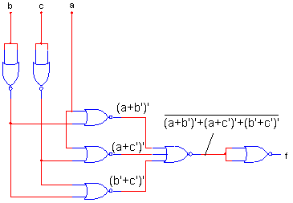
Örnek: (devamı)

Slide 9
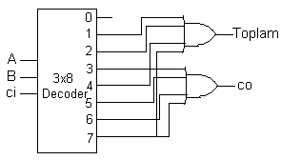
Örnek:
Tam toplayıcıyı, decoder ve VEYA kapıları kullanarak gerçekleyelim.
Tam toplayıcının doğruluk tablosu;
Toplam = ∑(1,2,4,7)
co = ∑(3,5,6,7)
Girişler |  |  | Çıkışlar
A | B | ci | Toplam | co
0 | 0 | 0 | 0 | 0
0 | 0 | 1 | 1 | 0
0 | 1 | 0 | 1 | 0
0 | 1 | 1 | 0 | 1
1 | 0 | 0 | 1 | 0
1 | 0 | 1 | 0 | 1
1 | 1 | 0 | 0 | 1
1 | 1 | 1 | 1 | 1

Slide 10
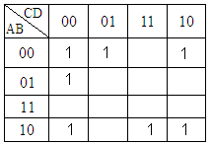
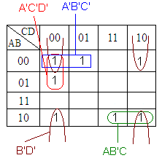
Örnek:
f(A,B,C,D) fonksiyonu aşağıdaki Karnaugh haritasında verilmiştir. Bu fonksiyonu 4×1 MUX ve diğer kapı elemanlarını kullanarak gerçekleyelim.
(Not: MUX’un seçim uçlarını S₁ S₀ = A B alınız.)
f(A,B,C,D) = A’B’C’ + AB’C + A’C’D’ + B’D’
= A’B’C’ + AB’C + A’(B+B’)C’D’+(A+A’)B’D’
= A’B’C’ + AB’C + A’BC’D’+A’B’C’D’+AB’D’+A’B’D’
= A’B’(C’+C’D’+D’) + AB’(C+D’) + A’BC’D’
= A’B’(C’+D’) + AB’(C+D’) + A’BC’D’
4×1 MUX’un tanım bağıntısı;
A’B’I₀+ A’BI₁+ AB’I₂+ ABI₃ olduğundan
I₀ = (C’+D’) =(C.D)’
I₁ =C’D’=(C+D)’
I₂ = C+D’
I₃ = 0

Slide 11
Örnek:
Aşağıdaki devrenin çıkışı olan f fonksiyonunu mintermler cinsinden bulalım.
MUX’un tanım bağıntısından;
f = z’t’.a+ z’t.b+ zt’.c+ zt.d
Decoder’in tanım bağıntısından;
a = x’y’ b = x’y c = xy’ d = xy
Bu ifadeler MUX’un tanım bağıntısında yerine yazılırsa;
f = z’t’. x’y’+ z’t. x’y + zt’. xy’+ zt. xy
f fonksiyonu düzenlenirse;
f(x,y,z,t) = x’y’z’t’ + x’yz’t + xy’zt’ + xyzt = ∑(0,5,10,15) olur.
2×4 Decoder
a
4×1 MUX
2¹ 2⁰
0
0
0
x
2¹
1
b
1
1
f (x,y,z,t)
y
2⁰
2
c
2
2
d
3
3
3
z
t

Slide 12
Örnek:
Sadece 4×1 ve 2×1 MUX’lar kullanarak 8×1 MUX elde edelim.
(Not: Seçim uçlarını S₂S₁S₀ alınız. MUX’lar Enable ucuna sahip değiller.)
2 çözüm vardır:
2×1 MUX
I₀
0
I₀
4×1 MUX
2¹ 2⁰
0
1
I₁
I₁
1
S₀
I₂
2
2×1 MUX
I₂
0
3
4×1 MUX
2¹ 2⁰
I₃
0
I₃
1
2×1 MUX
1
0
Y
Y
S₁
S₀
1
S₀
2
2×1 MUX
I₄
4×1 MUX
2¹ 2⁰
I₄
0
3
0
I₅
1
I₅
1
S₂
S₂
S₁
I₆
2
S₀
2×1 MUX
I₇
3
I₆
0
I₇
1
S₁
S₀
S₀

Slide 13
Örnek:
f(a,b,c,d) = ∑ (1,2,4,7,8,11,13,14)
f(a,b,c,d) fonksiyonunu 8×1 MUX ile sistematik olarak gerçekleyelim.
(Not: Seçim uçlarını a b c seçiniz.)
d \ abc | 000 | 001 | 010 | 011 | 100 | 101 | 110 | 111
0 | m₀ | m₂ | m₄ | m₆ | m₈ | m₁₀ | m₁₂ | m₁₄
1 | m₁ | m₃ | m₅ | m₇ | m₉ | m₁₁ | m₁₃ | m₁₅
Girişler | I₀ | I₁ | I₂ | I₃ | I₄ | I₅ | I₆ | I₇
Bağlantılar | d | d’ | d' | d | d' | d | d | d'

